Slide 1
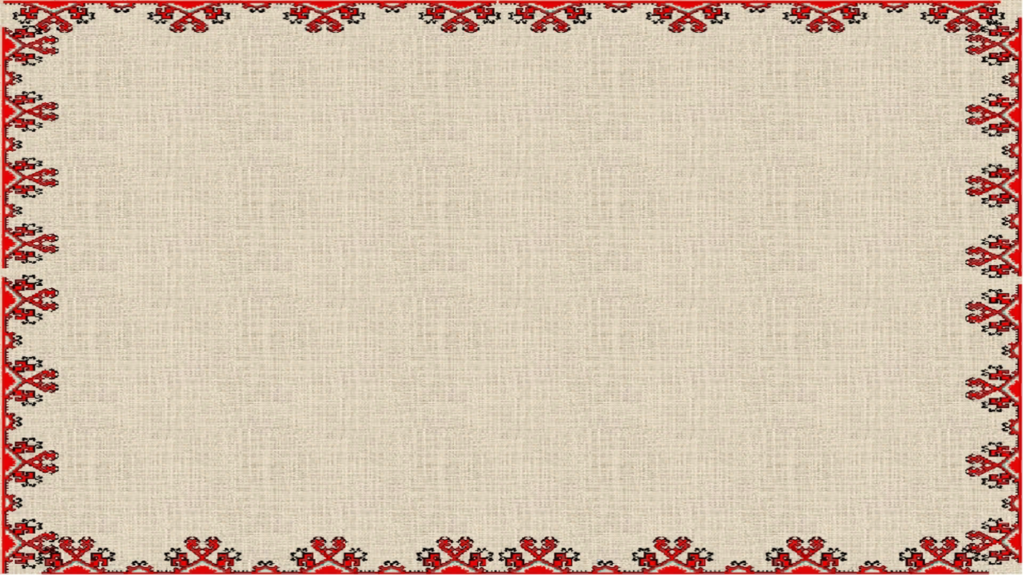
«Пока жива память - жив человек»
Масликова Дарья Романовна
2024г

Slide 2
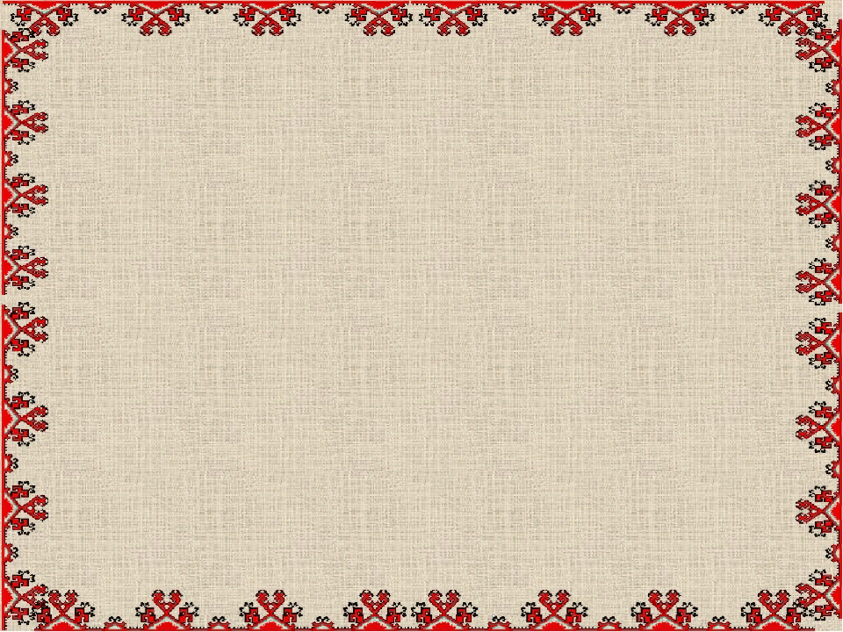
Мастер-класс
«Народная тряпичная кукла –закрутка»

Slide 3
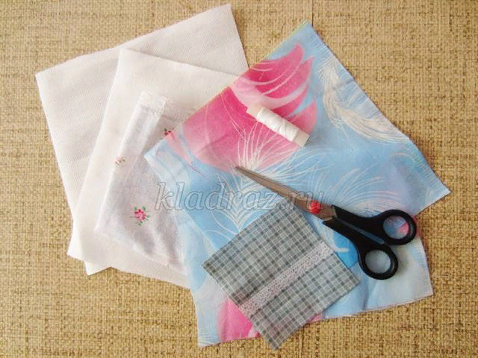
Материалы:
квадрата белой ткани (20х20) для туловища и блузки;
один квадрат (20х20) и две полоски цветной ткани для сарафана;
прямоугольный лоскутик для передника и треугольный для косынки;
белые нитки;
вата для объема;
тесьма для пояса.

Slide 4
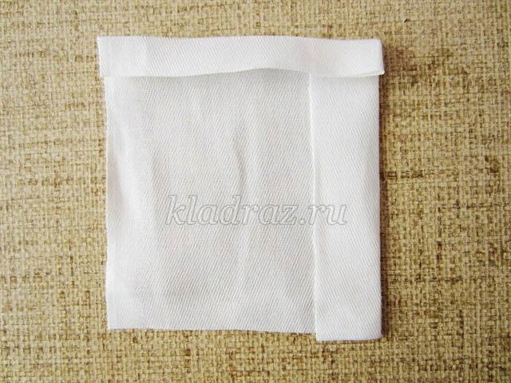
Технология изготовления куколки
Берем один квадрат белой ткани и подгибаем края внутрь, как показано на фото. Там, где подогнут более широкий край (справа) будет основание. Оно получится толще, для того, чтобы кукла была устойчива.

Slide 5
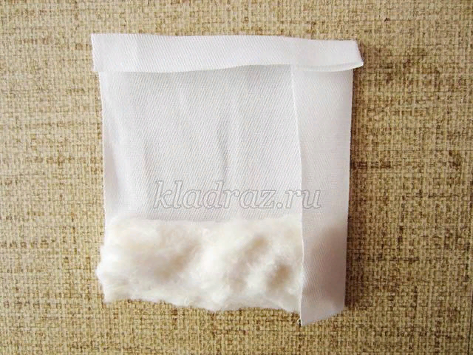
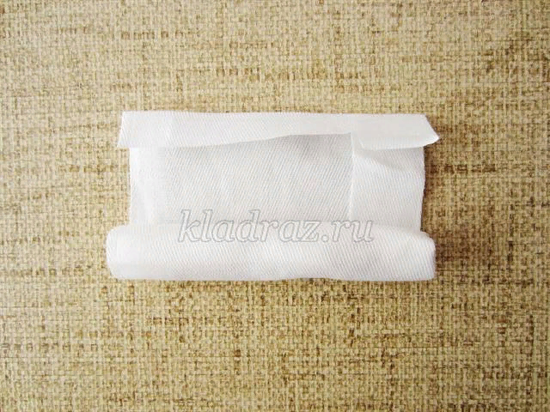
В середину кладем вату, чтобы наша куколка не была слишком худенькой.
Выполняем тугое закручивание.

Slide 6
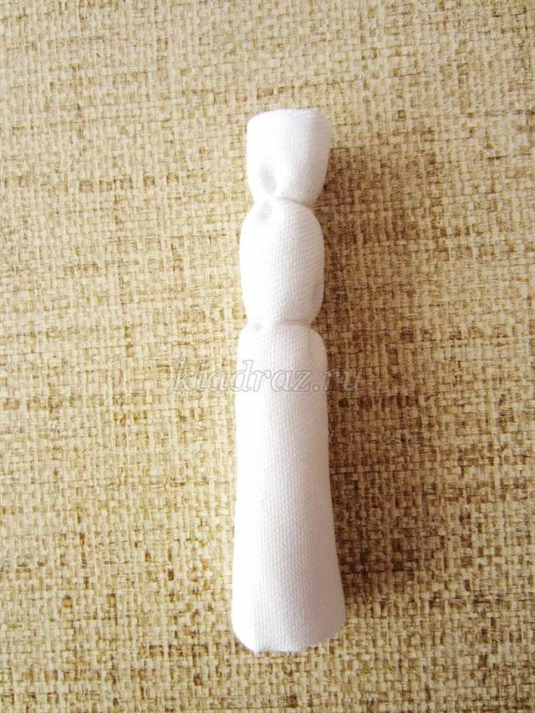
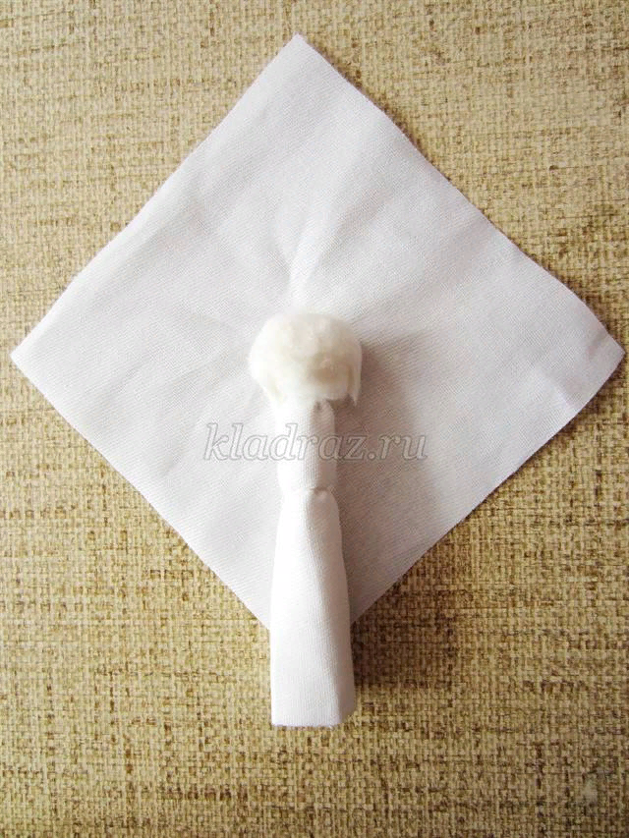
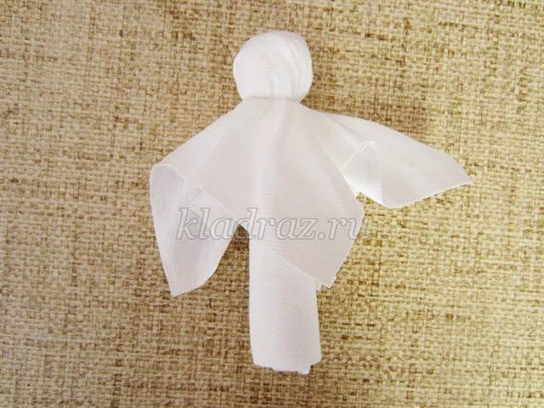
Берем второй квадрат белой ткани, в центр размещаем скрутку и кусочек ваты.
На уровне шеи и пояса перевязываем скрутку ниткой.
Завязываем ниткой на уровне шеи.

Slide 7
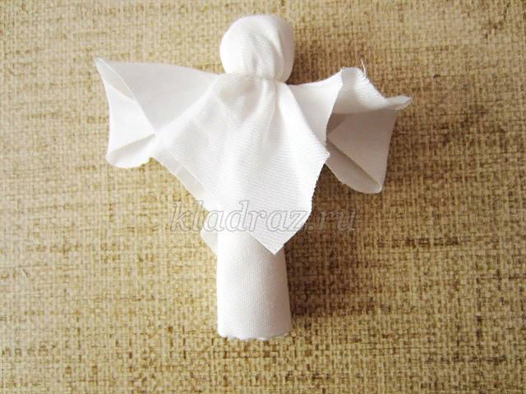
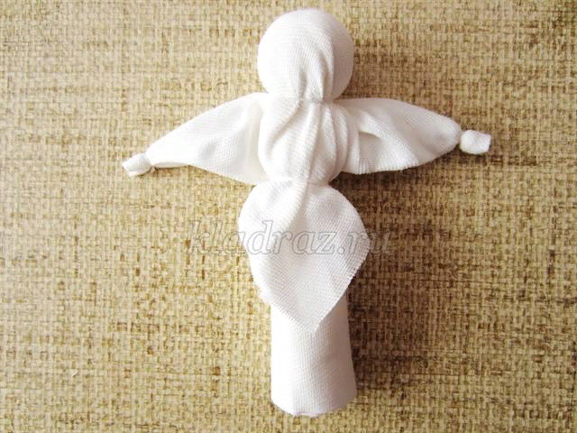
Отмеряем размеры ладошек и перетягиваем их ниткой. Свободные уголки подвязываем вокруг туловища ниткой на поясе, стараясь распределить ткань равномерно.
Формируем руки: определяем их длину и лишнюю ткань заворачиваем вовнутрь. Края рукава убираем в середину.

Slide 8
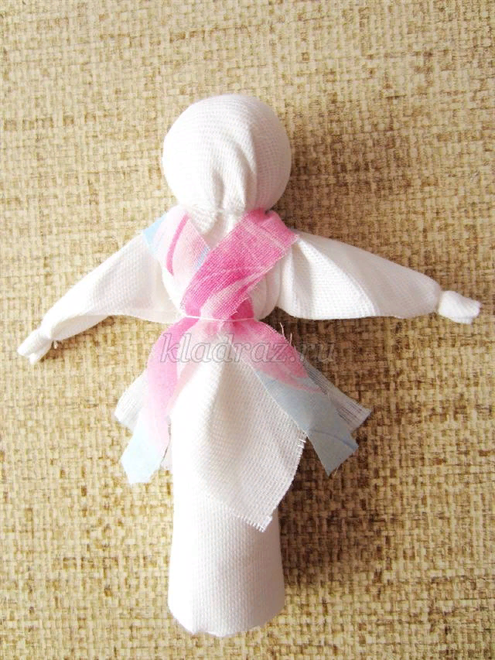
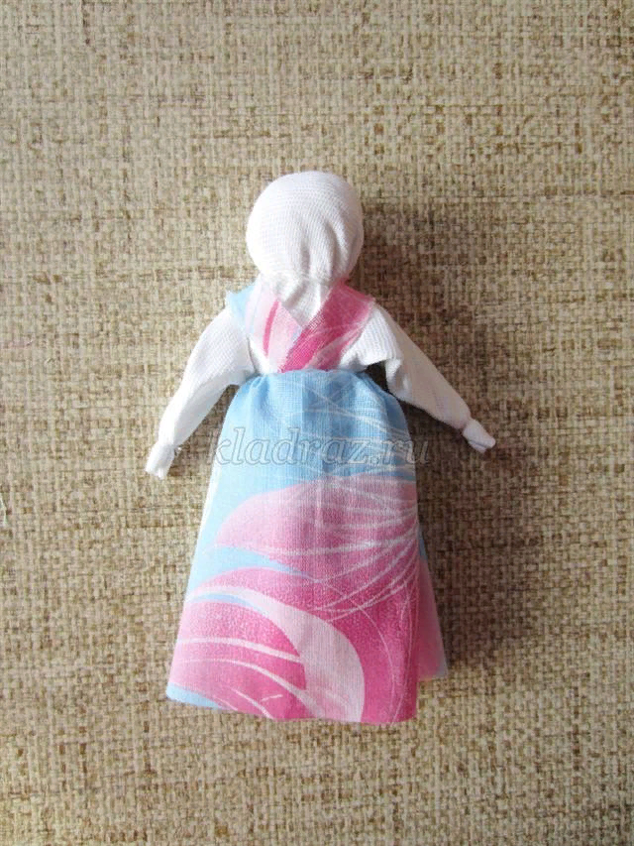
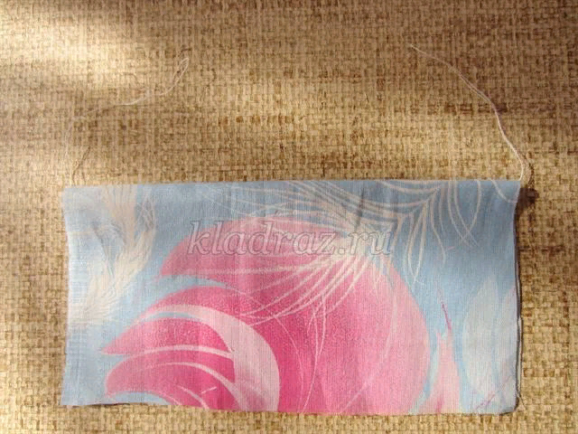
Берем две узкие цветные полоски ткани и располагаем их крестообразно через плечи на груди и спине. Завязываем ниткой на поясе.
Стягиваем нитку, ткань прикладываем к поясу, равномерно распределяя вокруг , и завязываем.
Квадрат цветной ткани сворачиваем пополам, располагая нитку внутри.

Slide 9
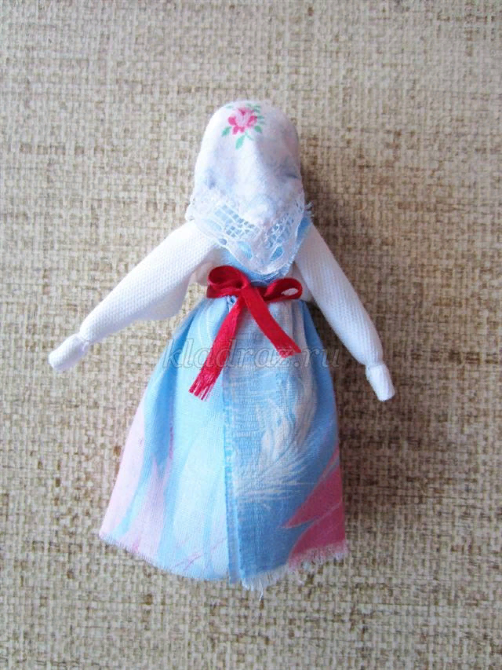
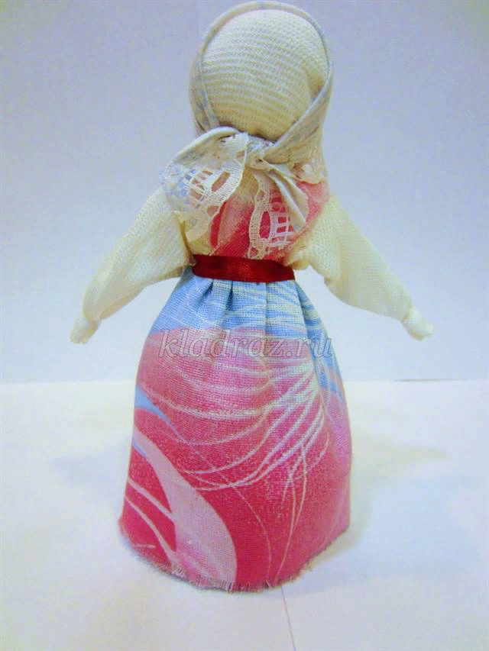
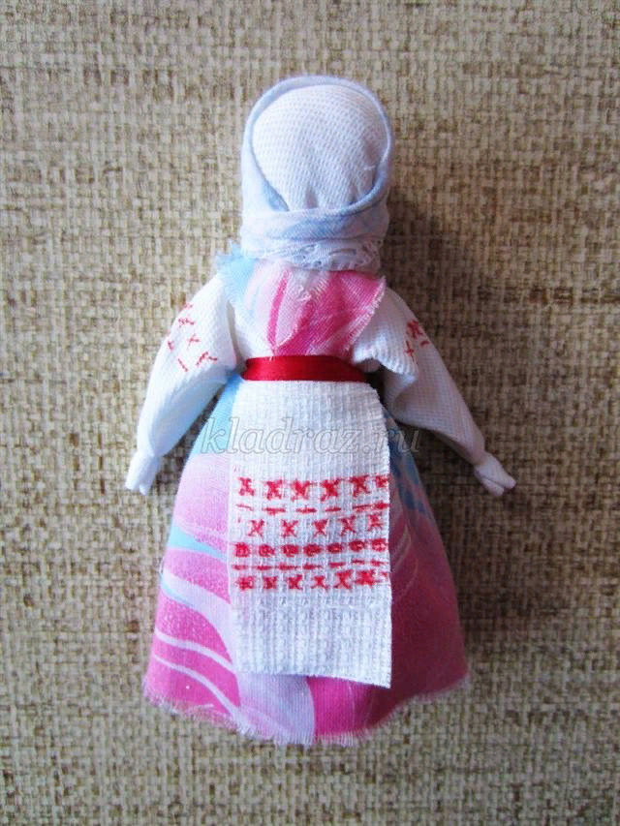
Повязываем куколке косыночку, завязываем пояс и куколка готова.

Slide 10
История вещи – история человека, история семьи, история Отечества

Slide 11
Спасибо за внимание!

